Slide 1


Slide 2


1
QUINTO AVANCE
Robot Interactivo para Combatir la Depresión Producto de la Soledad en Adultos Mayores.
Presenta:
Julian Andres Porras Bravo
David Santiago Chilito
Mentor:
MSc. Martin Muñoz
MSc. Hermes Fabian Vargas
MSc. Diego Guzman
Ingeniería en Automática Industrial
Universidad del Cauca
1/11/2023
Notes:
Hola a todos, hoy presentare el estado del arte del trabajo titulado Robot Compañía para Combatir la Depresión Producto de la Soledad en Adultos Mayores.

Slide 3
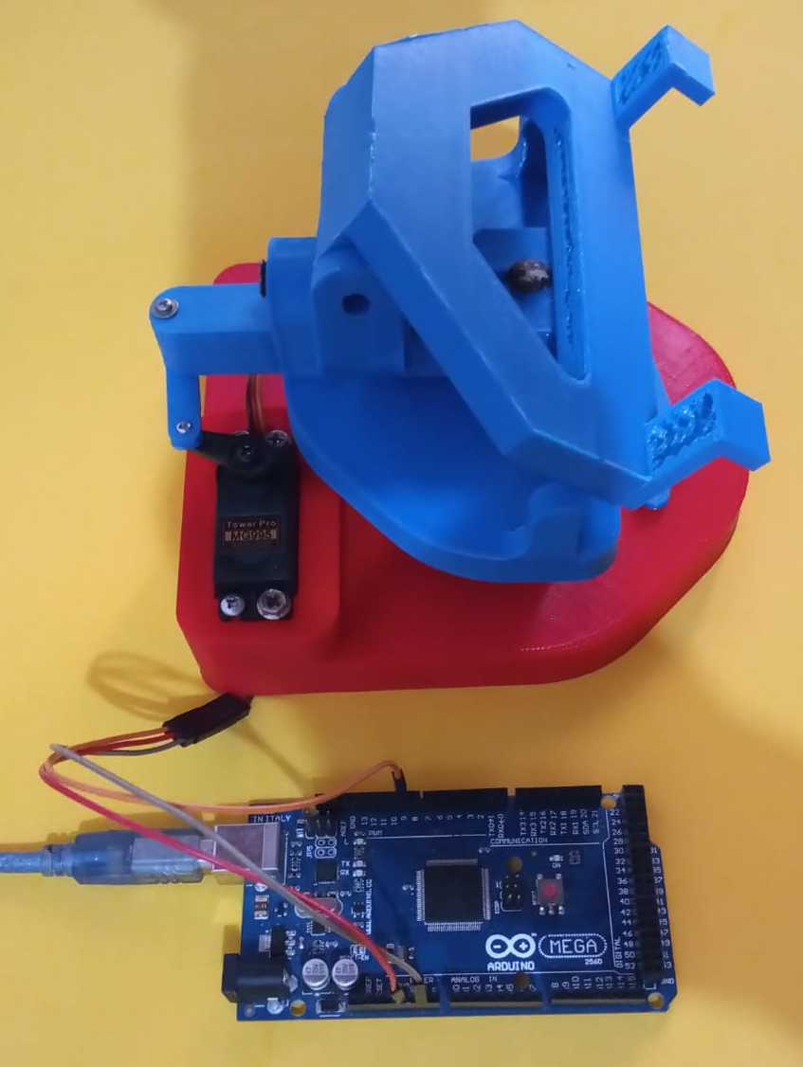
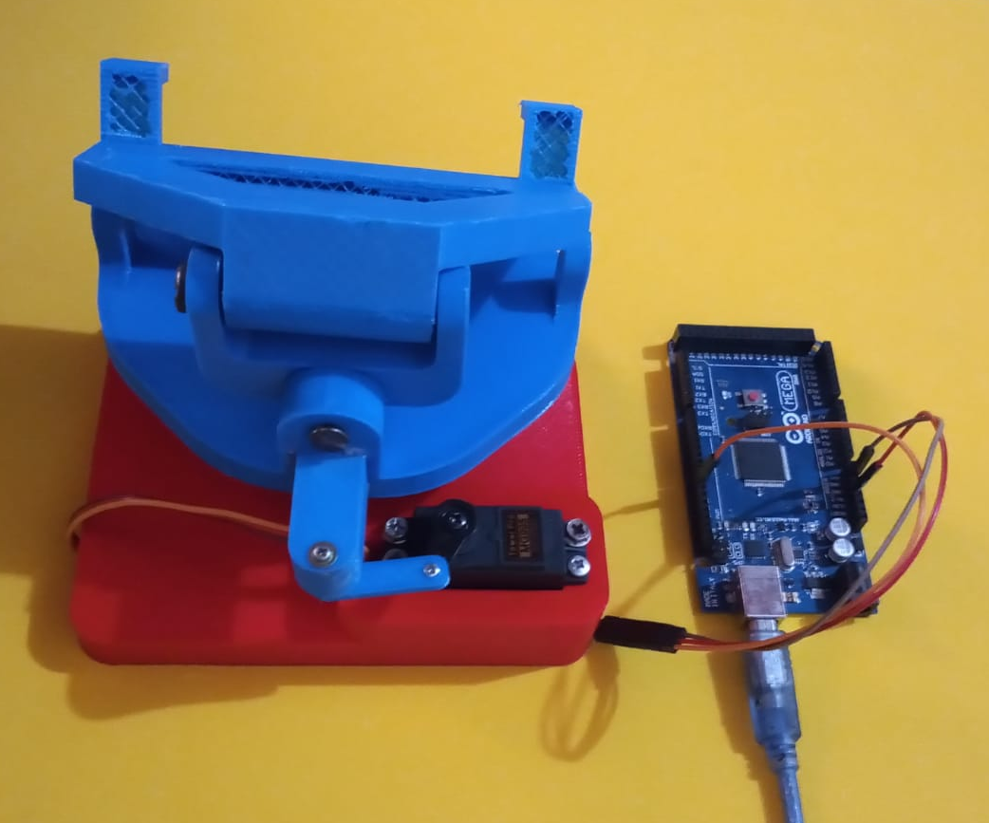
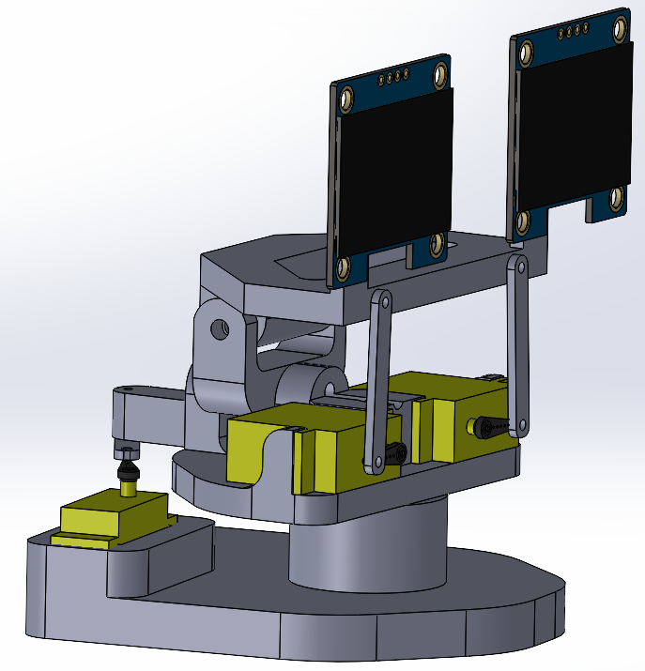
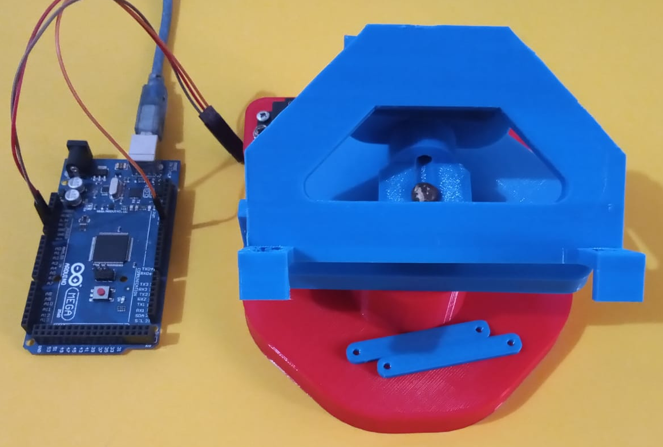

4
Ensamblaje Parcial del Prototipo

Slide 4
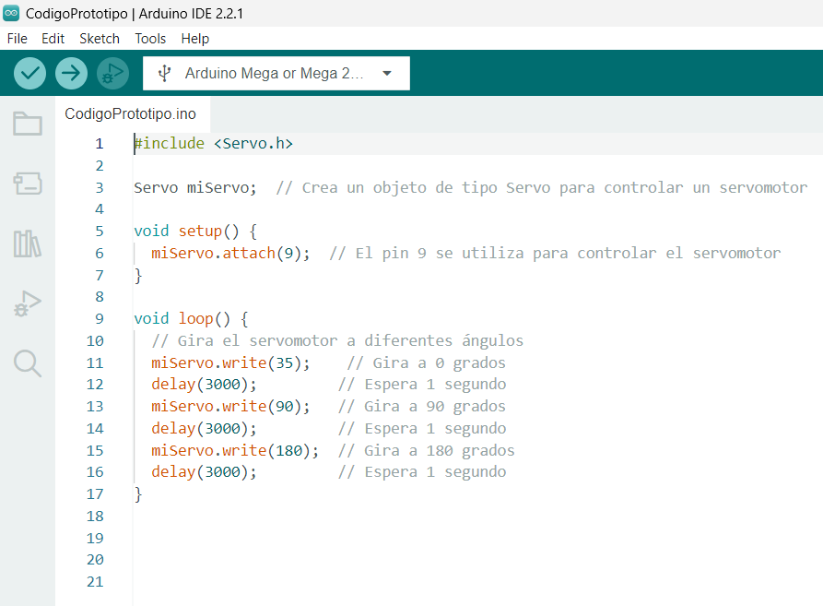
5
Código de Prueba.

Slide 5
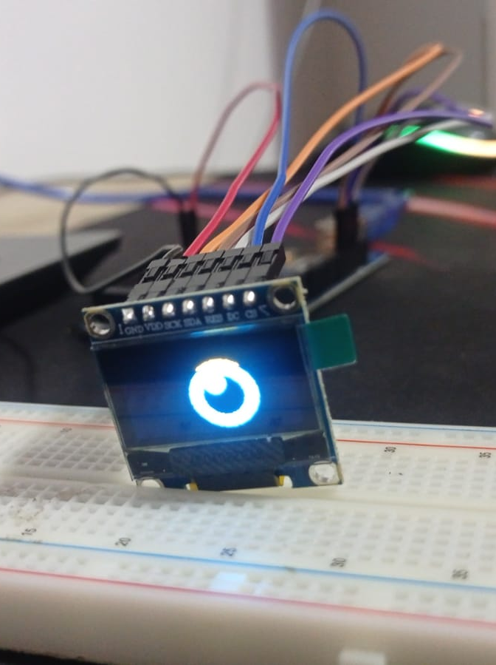
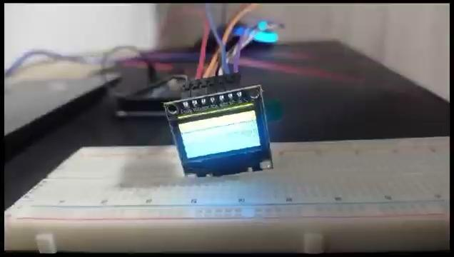
5
Actualidad del Proyecto

Slide 6
5
Actualidad del Proyecto
#include <SPI.h>
#include <Wire.h>
#include <Adafruit_GFX.h>
#include <Adafruit_SSD1306.h>
#define SCREEN_WIDTH 128
#define SCREEN_HEIGHT 64
#define OLED_MOSI 9
#define OLED_CLK 10
#define OLED_DC 11
#define OLED_CS 12
#define OLED_RESET 13
Adafruit_SSD1306 display(SCREEN_WIDTH, SCREEN_HEIGHT, OLED_MOSI, OLED_CLK, OLED_DC, OLED_RESET, OLED_CS);
void drawEye(int x, int y) {
int pupilX = x + 20;
int pupilY = y + 15;
display.fillCircle(x + 25, y + 25, 25, SSD1306_WHITE);
display.fillCircle(x + 25, y + 25, 15, SSD1306_BLACK);
display.fillCircle(pupilX, pupilY, 8, SSD1306_WHITE);
}
void setup() {
Serial.begin(9600);
if (!display.begin(SSD1306_SWITCHCAPVCC)) {
Serial.println(F("SSD1306 allocation failed"));
for(;;);
}
display.clearDisplay();
drawEye(20, 20); // posición del ojo
display.display();
}
void loop() {
}

Slide 7
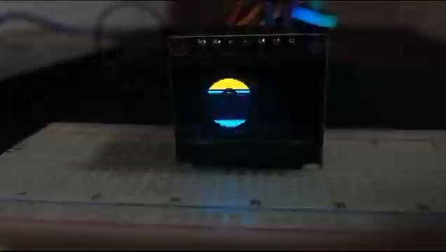
5
Actualidad del Proyecto

Slide 8
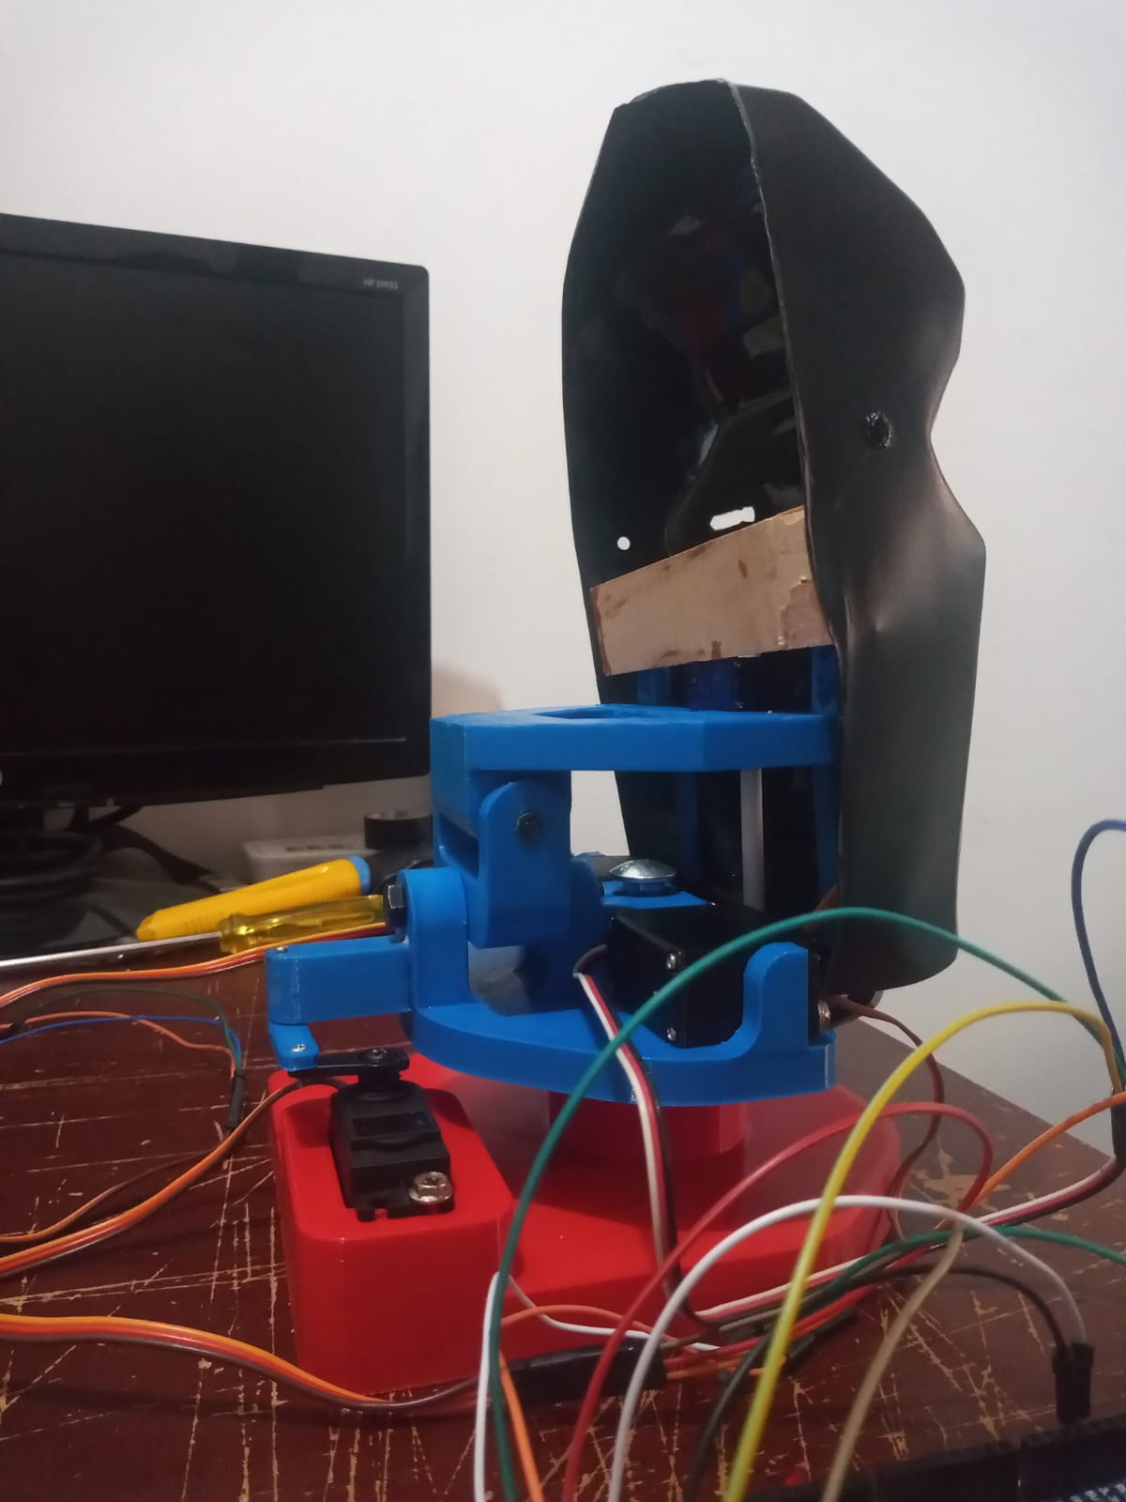
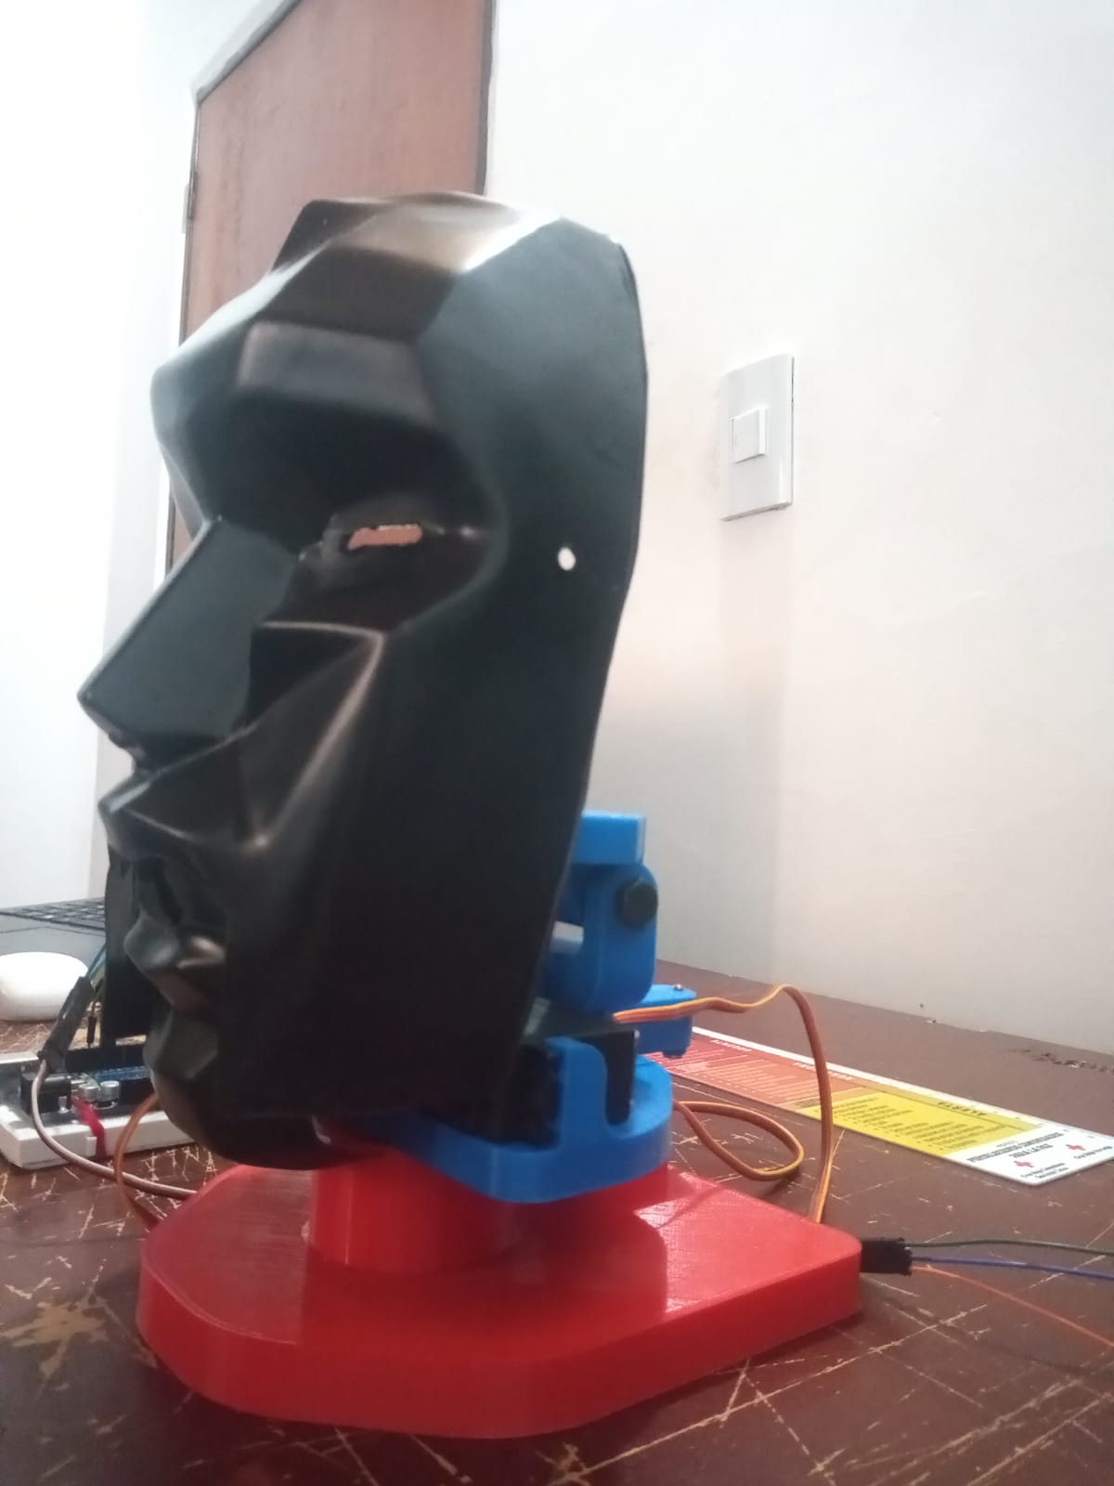
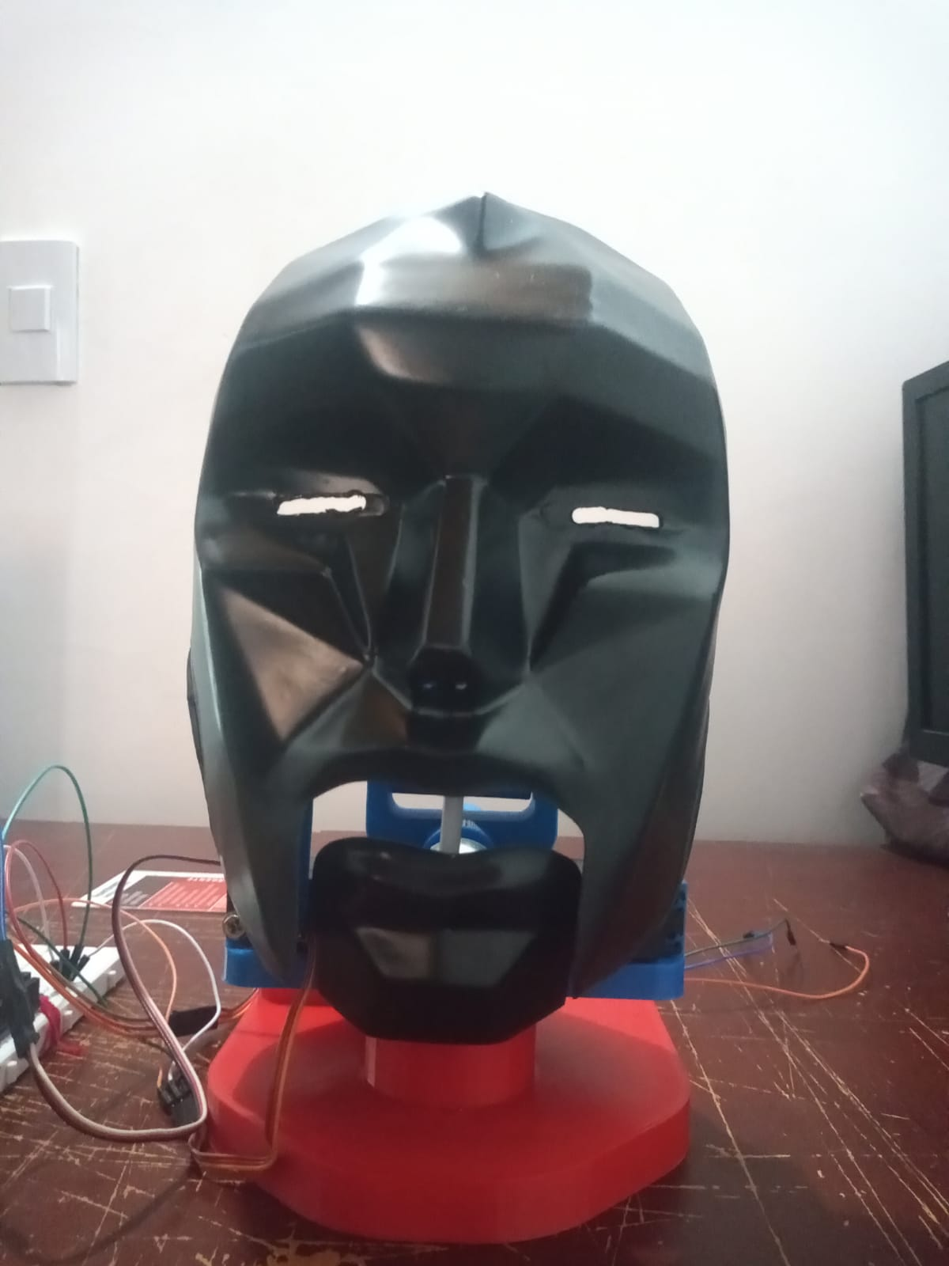
5
Actualidad del Proyecto

Slide 9
5
Actualidad del Proyecto
#include <Servo.h>
Servo miServo1; // Crea un objeto de tipo Servo para el primer servomotor
//Servo miServo2; // Crea un objeto de tipo Servo para el segundo servomotor
//Servo miServo3; // Crea un objeto de tipo Servo para el tercer servomotor
Servo miServo4; // Crea un objeto de tipo Servo para el tercer servomotor
void setup() {
miServo1.attach(9); // Pin 9 para el primer servomotor
//miServo2.attach(10); // Pin 10 para el segundo servomotor
//miServo3.attach(11); // Pin 11 para el tercer servomotor
miServo4.attach(12); // Pin 12 para el tercer servomotor
}
void loop() {
// Gira los tres servomotores a 0 grados
miServo1.write(35);
//miServo2.write(0);
//miServo3.write(0);
miServo4.write(0);
delay(3000); // Espera 1 segundo
// Gira los tres servomotores a 90 grados
miServo1.write(90);
//miServo2.write(35);
//miServo3.write(90);
miServo4.write(15);
delay(3000); // Espera 1 segundo
// Gira los tres servomotores a 180 grados
miServo1.write(180);
//miServo2.write(130);
//miServo3.write(180);
miServo4.write(0);
delay(3000); // Espera 1 segundo
}

Slide 10
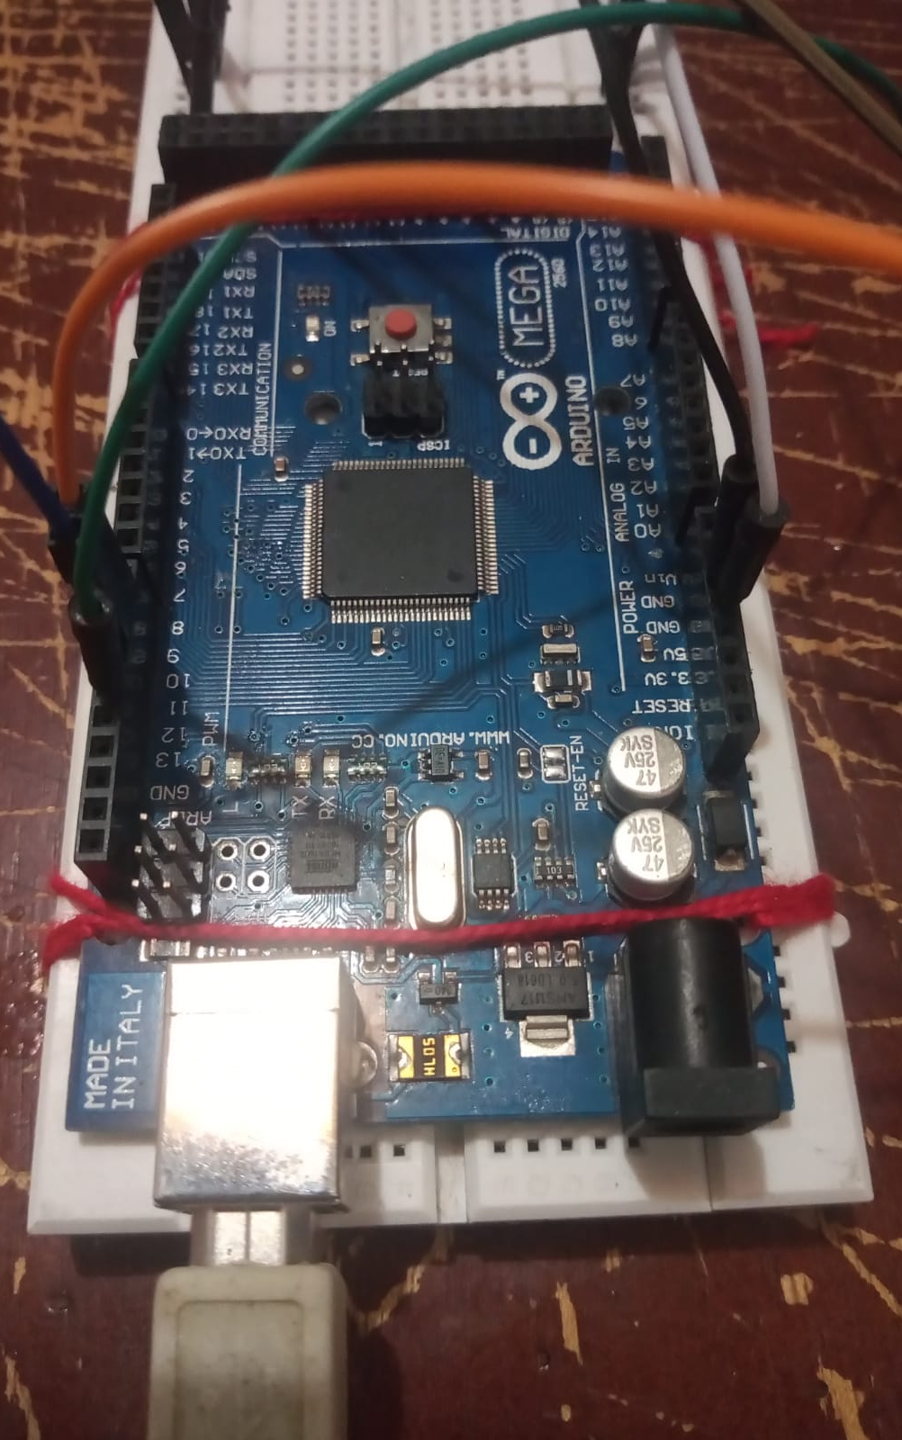
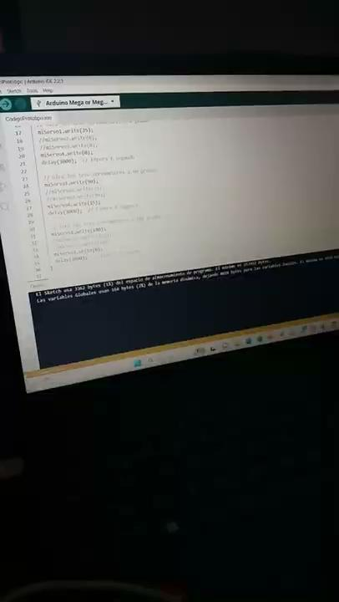
5
Actualidad del Proyecto

Slide 11
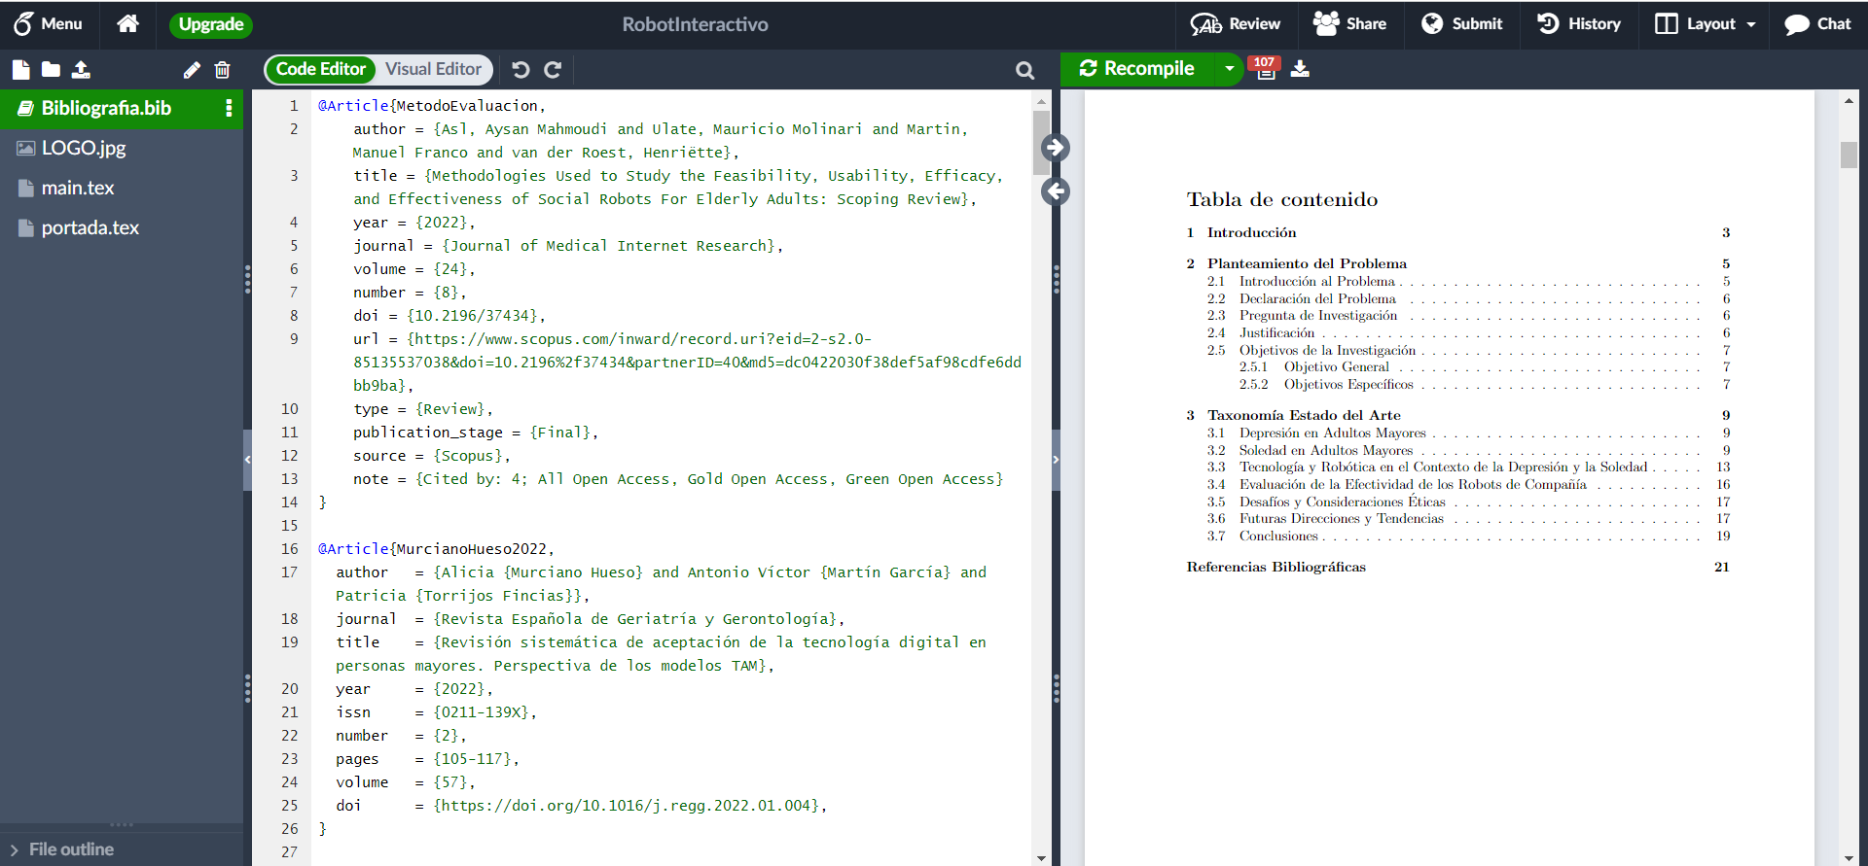
5
Actualidad del Proyecto

Slide 12
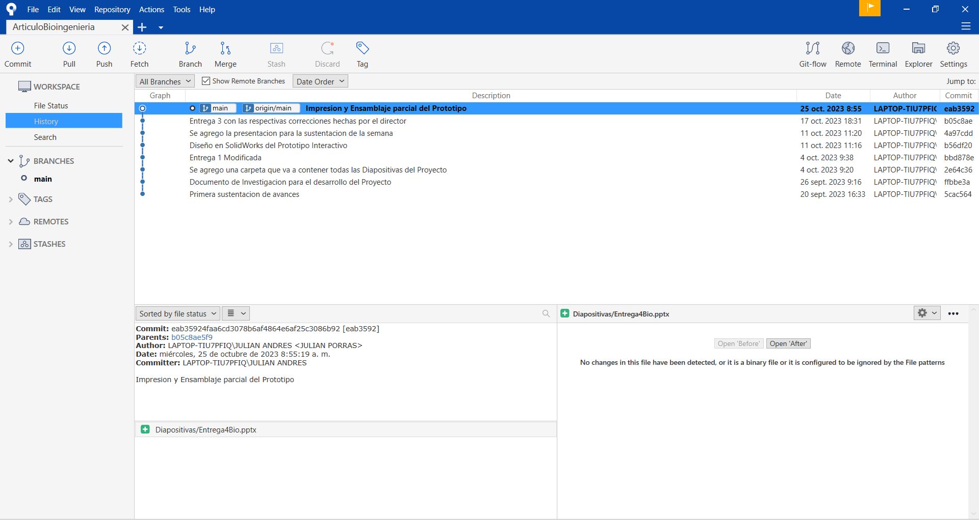
7
Sourcetree

Slide 13
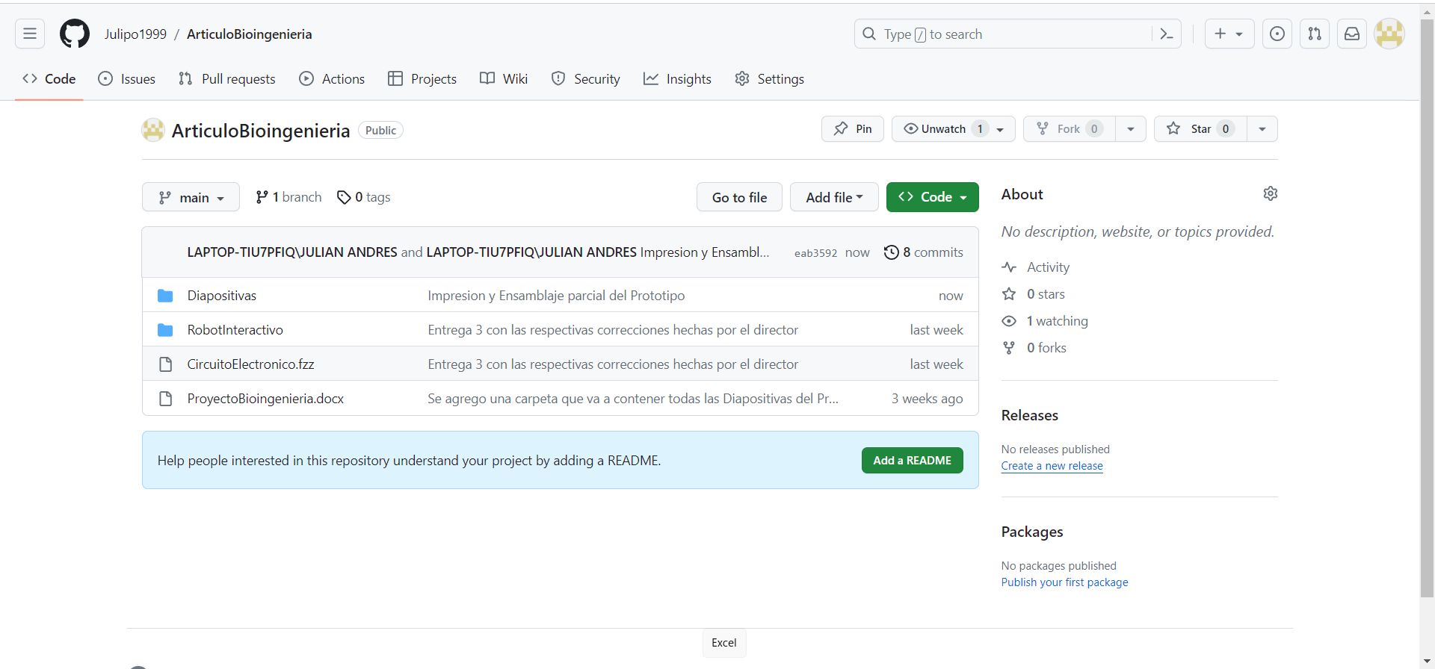
8
GitHub
Notes:
https://github.com/Julipo1999/ArticuloBioingenieria

Slide 14


